Slide 1
Отчёт о проведённых работах в ЖК Воробьев дом
Март 2023 года

Slide 2
Уважаемые жильцы и собственники помещений!
Мы подготовили для вас краткий отчет о выполненных Управляющей компанией работах в ЖК Воробьев дом за март 2023 года.
Ваши пожелания и предложения по обслуживанию ЖК просим направлять:
на почту info@uk-vd.ru, по телефону + 7 (495) 940-55-55 или через мобильное приложение «Домиленд».
С заботой о вас,
УК Воробьев дом

Slide 3
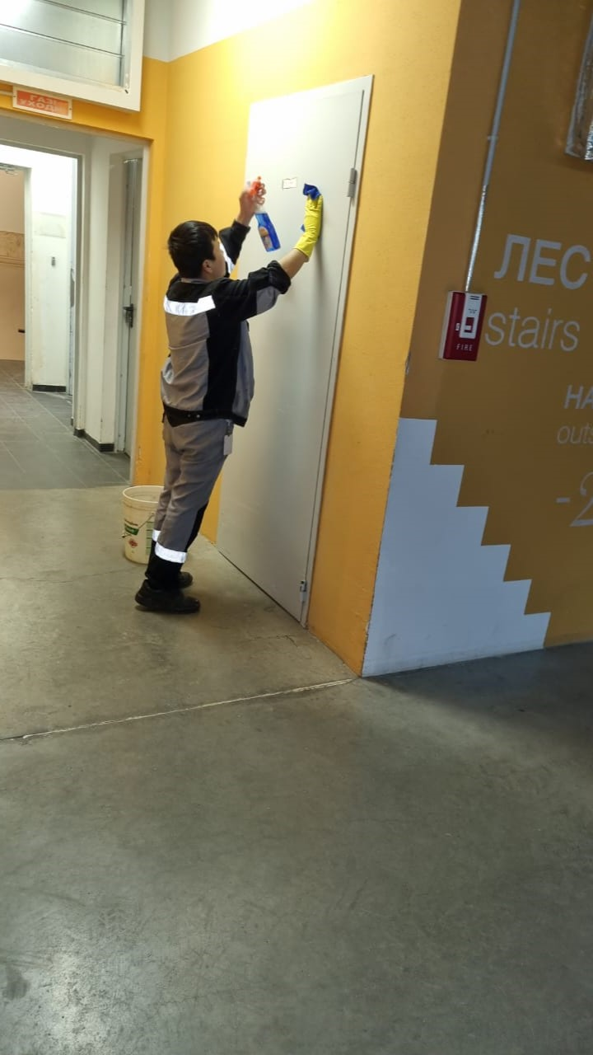
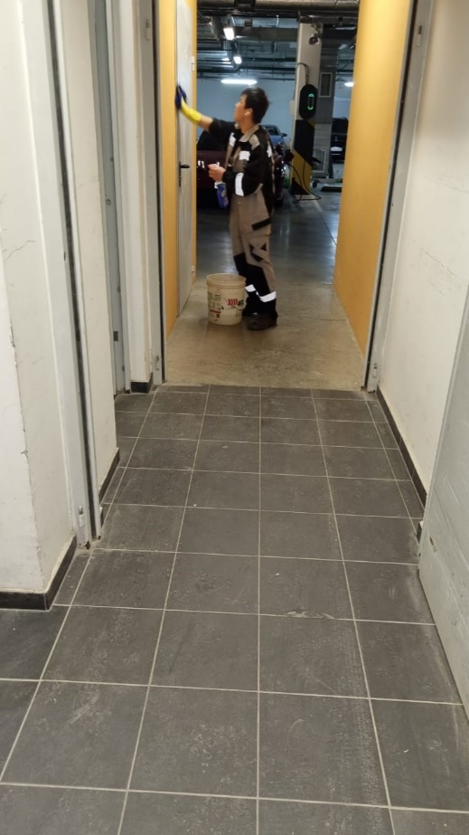
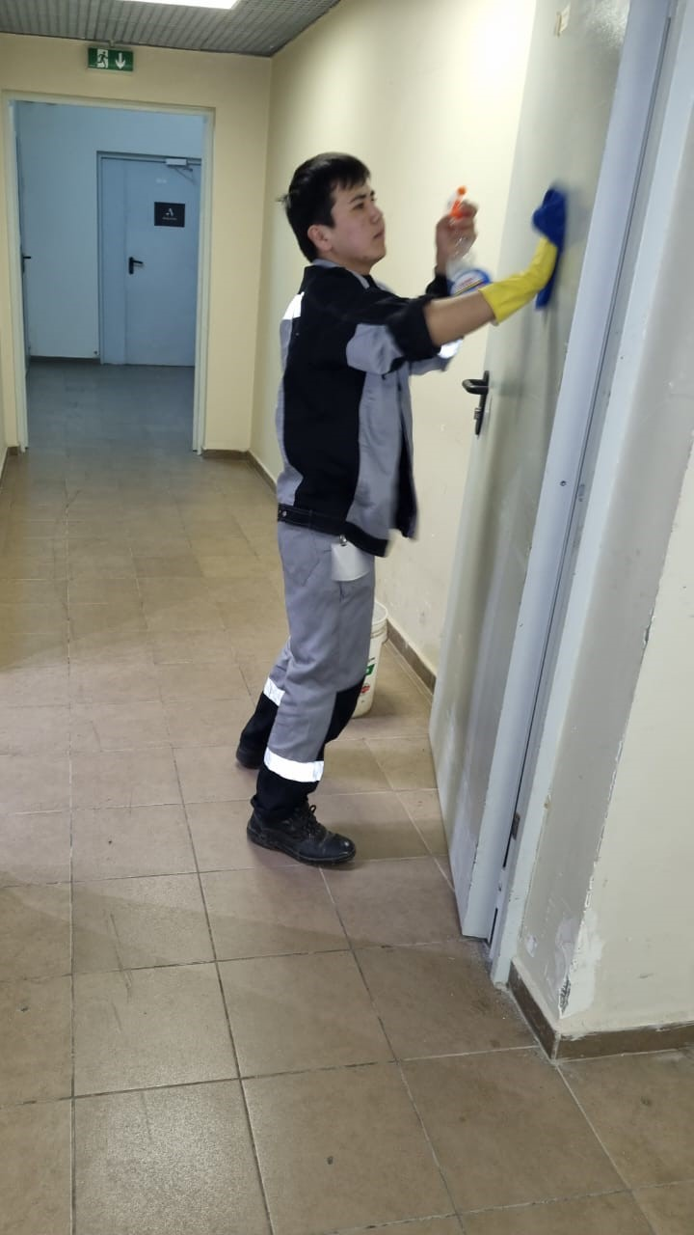
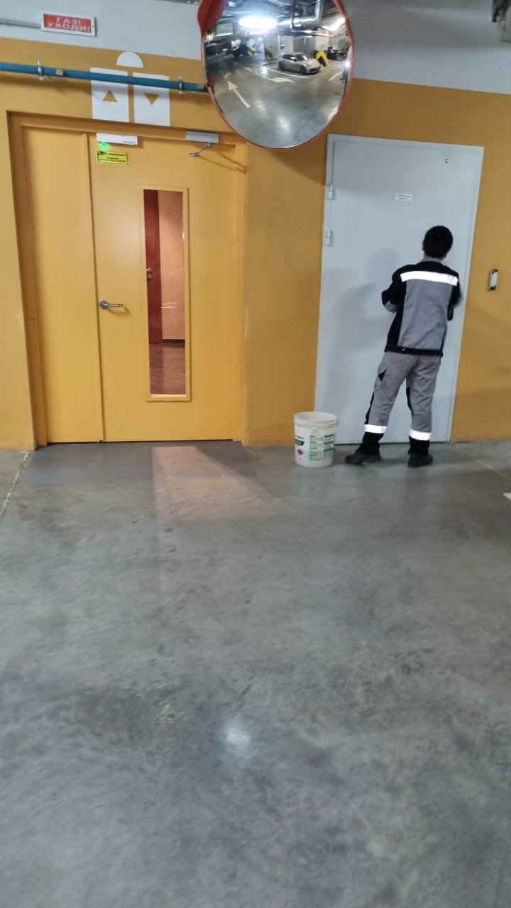
Протирка дверей паркинг

Slide 4
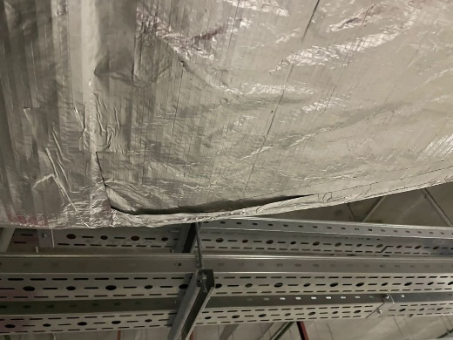
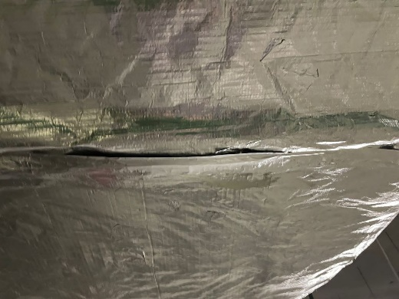
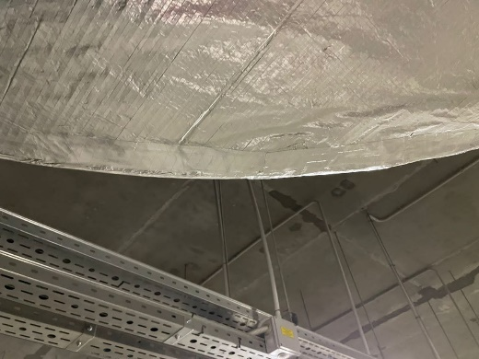
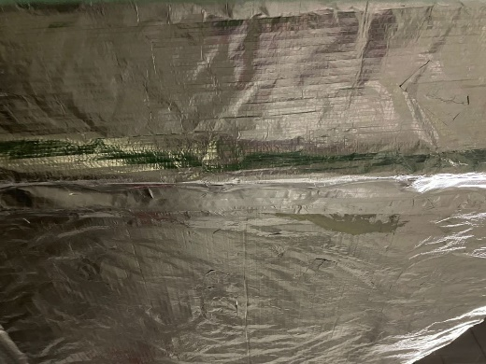
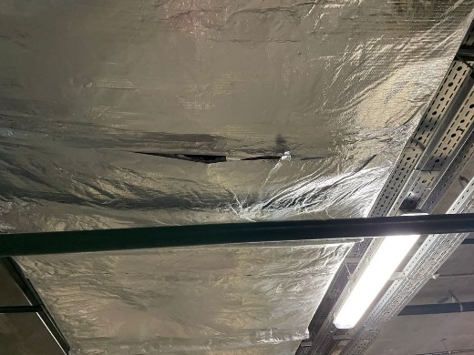
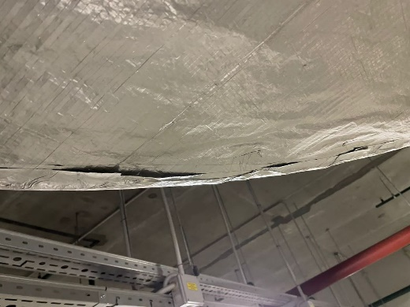
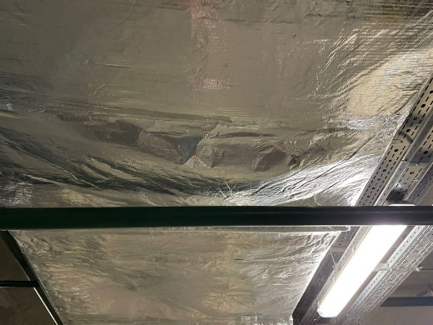
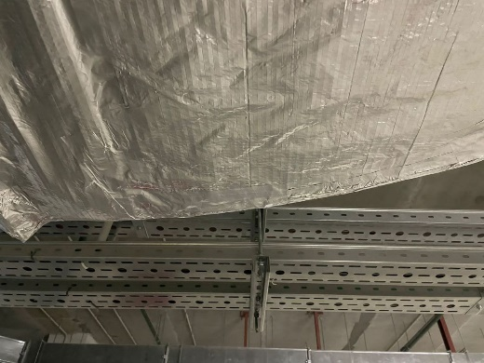
Восстановление изоляционного слоя вентиляционных каналов
До:
После:

Slide 5
Инженерно-техническое обеспечение
Замена аккумуляторов в источниках бесперебойного питания в шкафах домофонии
Техническое обслуживание системы видео-наблюдения
Наладочные работы дренажных насосов в паркинге
Поверка общедомовых приборов учета холодного водоснабжения
Техническое обслуживание автоматической системы пожарной сигнализации в подъезде №3
Чистка фильтров горячего водоснабжения
Замена обратного клапана на трубопроводе дренажного приямка
Техническое обслуживание насосов в системе отопления
Подготовка лифтов к ежегодному техническому освидетельствованию в соответствии с ПУБЭЛ
Осмотр открытых заземляющих устройств (молнезащита)
Планово-профилактические работы вводных электрощитов

Slide 6
Вывоз мусора
Организовали ежедневный сбор и вывоз хозяйственно-бытовых отходов. Ведём раздельный сбор мусора. Строительный мусор вывозится по отдельным заявкам.
 | 2023 год | в т. ч. Март 2023 года
Бытовой мусор | 201,6 м³ | 72 м³
в т.ч. РСО | 0 м³ | 0 м³
Строительный мусор | 64 м³ | 24 м³
Всего | 275,6 м³ | 96 м³
Утилизация элементов питания | 10 кг | 0 кг

Slide 7
Работа с заявками
За март 2023 года выполнили 589 заявок через систему «Домиленд»
Тип заявки | 2022 год | в т. ч. март 2022 года
Пропуск | 1276 | 525
Диспетчерская служба (в т. ч. аварийные заявки) | 100 | 37
Всего | 1376 | 589

Slide 8
Аварийные заявки
Аварийных заявок не было.

Slide 9
Услуги консьержей
За истекший период консьержи стремились создать комфортные условия для жильцов ЖК Воробьев дом: оказывали помощь в принятии заказов, корреспонденции и сопровождали гостей.
График работы: ежедневно 9:00-21:00
 | 2023 год | в т.ч. март 2023 года
Всего выполнено заявок (сопровождение гостей, прием заказов и т.д.) | 6 180 | 2 400

Slide 10
Уборка здания и территории
В марте выполнили следующие работы (кроме ежедневных работ):
Вид уборки | Место уборки
Протирка дверей | Паркинг -1, -2 этаж
Прочистка лежаков | Паркинг -2 этаж
Протирка светильников и радиаторов на лестницах | Подъезд № 1, 2, 3
Протирка хром. порученей по периметру дома с применением спец. Средств | Подъезд № 1, 2, 3

Slide 11
Фонд капитального ремонта
Март 2023 года
Остаток средств на начало периода | 27 778 923,43 ₽
Всего поступило | 692 650,08 ₽
Всего потрачено | 0,00 ₽
Остаток средств | 28 471 573,51 ₽

Slide 12
Планы на Апрель 2023 года
Инженерные системы | Клининг и придомовая территория
Техническое обслуживание ворот паркинга | Мытье светопрозрачных конструкций с помощью альпинистов
Подготовка к сезонной эксплуатации инженерных систем и оборудований | Мытье въездных ворот в паркинг
Сезонный осмотр общего имущества | Влажная уборка мусоркамер на высоте выше 2 м. и проливка трапов с дез. средством
Подготовительные работы к запуску пропускной системы с распознаванием автомобильных номеров | Замена входной двери на разгрузочной зоне
Восстановление козырька и облицовки фасада

Slide 13
СПАСИБО ЗА
ВНИМАНИЕ
С заботой о вас

